Slide 1
Plast, vår stora last?
Hur jobbar vi med plastfrågan i Helsingborg?

Slide 2
Innehåll
Plastens roll och plastproblematik?
Vad vill vi åstadkomma i Helsingborg?
Styrdokument, Riktlinjer
Konkreta exempel på plastarbete?

Slide 3
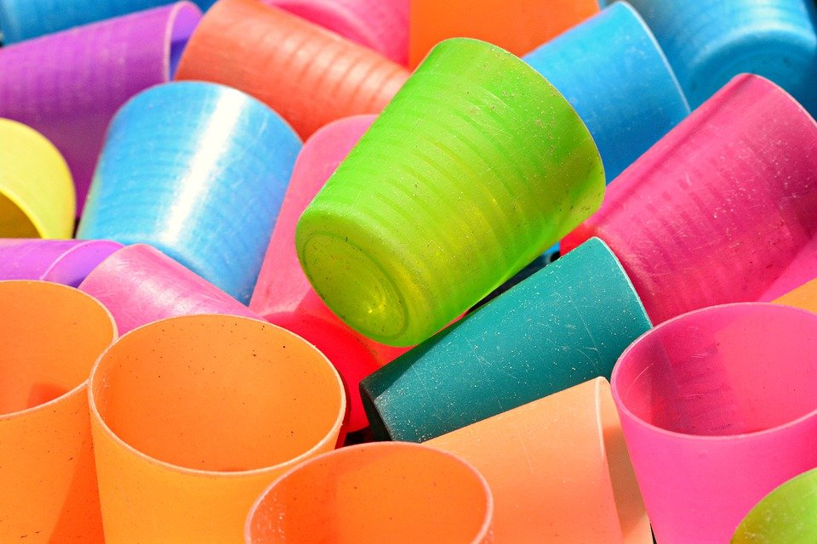
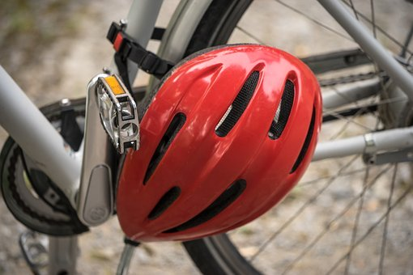
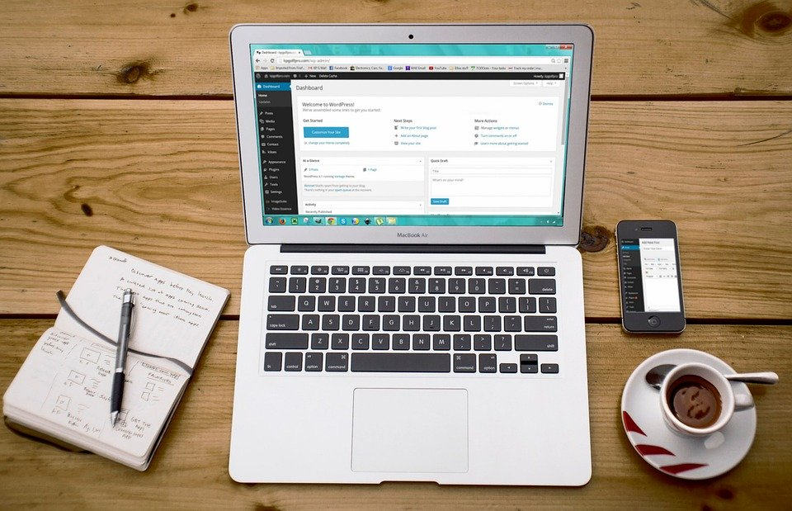
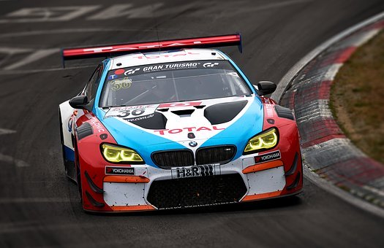
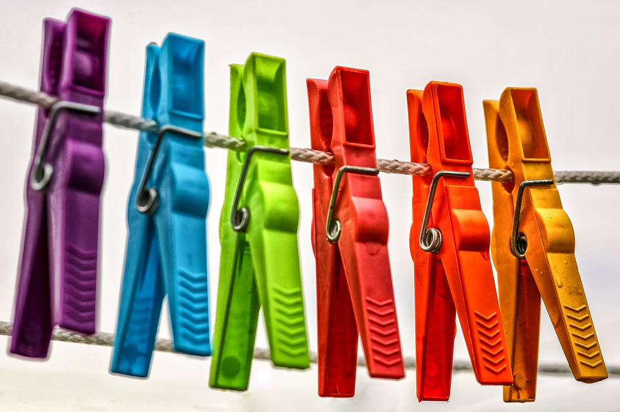
Plast, en grupp av material
Notes:
Plast finns i förpackningsmaterial, plastpåsar, din dator, telefon, köksapparater, kläder, skor, golv, knappar, små detaljer överallt. Det är ett tecken på hur många varianter av plaster som finns, och hur beroende vi är av materialen.
När vi pratar om ”plast” menar vi egentligen en stor grupp av olika material. De kan ha väldigt varierande egenskaper: vara hårda och starka som i en cykelhjälm, eller mjuka och böjbara som i en plastmatta. Plast har många fördelar och utan plast skulle ett modernt samhälle inte se ut som det gör idag. Det plast har gemensamt är att det är lätt, oftast billigt, rostfritt och isolerande.

Slide 4
Miljöproblem kopplat till plast
Nedskräpning på land och i vatten.
Djur äter plast i tron att det är mat.
Kemikalier som är farliga för människor och miljö.
Klimatpåverkan, när plast från fossil olja förbränns eller bryts ner bidrar det till uppvärmningen.
Notes:
Men en hel del plast har även stora nackdelar.

Slide 5
Nedskräpning
Vanligaste plastskräpet 2018
(Ej rangordnat)
Cigarettfimpar,
Förlorade fiskeredskap,
Förpackningar för snacks, godis, glass och snabbmat,
Förpackningsplast från industri och handel inklusive styva plastband,
Plastbestick och sugrör,
Plastfragment inklusive fragment från expanderad polystyren,
Plastkapsyler och lock,
Plastpåsar samt rep, snören och nätdelar.
Notes:
Plast har väldigt lång nedbrytningstid; det kan ta hundratals år för en bit plast att helt försvinna i naturen. Detta innebär att mycket av den plast som tillverkats fortfarande finns kvar i en eller annan form i vår miljö. Världen över hittar vi därför plast som nedskräpning nästan överallt – vid vägrenen, omkring soptippar, i hav och sjöar och i fåglarnas svältande bukar.
Majoriteten av skräpet i våra marina miljöer kommer från land och följer med i dagvatten och bäckar ut i sjöar och hav. Nedskräpning av plast är ett av de största hoten mot den biologiska mångfalden i haven. Mer än en miljon fåglar och hundra tusen däggdjur dör varje år världen över efter att ha fastnat i eller ätit plast som de hittat i våra hav.
Kommunerna har stora kostnader för att städa stadsmiljöer och stränder. Skräpiga miljöer upplevs dessutom ofta som otrygga och kan leda till ytterligare nedskräpning och skadegörelse.

Slide 6
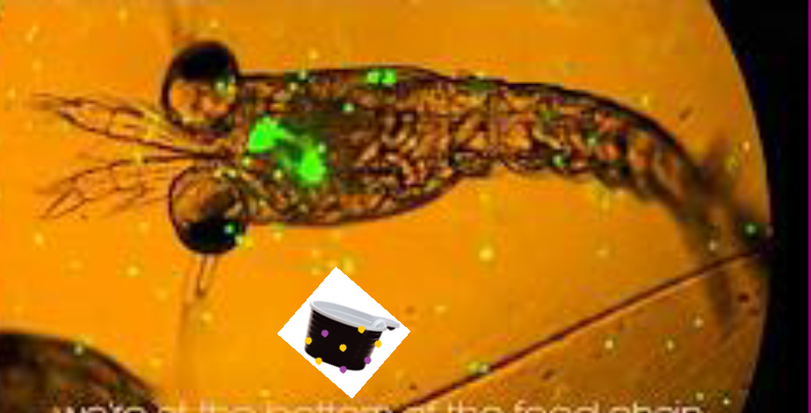
Mikroplaster
Notes:
När en plastbit slits sprids små plastfragment, så kallad mikroplast. Miljögifter som finns i vatten kan fastna på mikroplast och kan därigenom ledas in i vattenlevande organismer som misstar plast för mat.

Slide 7
Källor till mikroplaster
Industriell produktion och hantering av primärplast
Slitage av däck från vägar
Konstgräsplaner
Textiltvätt
Båtbottenfärg
Nedskräpning
Notes:
Naturvårdsverket redovisade till regeringen 2017, vilka källor som står för de största utsläppen av mikroplast i Sverige. Utredningen visar att viktiga källor till utsläpp av mikroplaster i Sverige är:del av dagens plastavfall bränns eller bryts ned relativt snabbt. De potentiella hälso- och miljögiftseffekterna av ingående kemikalier kan dock vara desamma för förnybart baserad som för konventionellt producerad plast.

Slide 8
Farliga ämnen
Leksaker från 2007 och framåt ska inte innehålla farliga ftalater.
Notes:
En viktig anledning till plastens enorma mångsidighet.
Med mjukgörare kan man till exempel göra att annars hård plast blir mjuk och böjlig. Men det finns en lång rad andra tillsatser: färgämnen, flamskyddsmedel, antibakteriella ämnen och ämnen som ökar plastens motståndskraft mot solljus för att ta några ytterligare exempel. Tillsatser används också för att underlätta tillverkningen av plast. I vissa plaster finns nästan inga tillsatser, i andra plaster kan mer än hälften av vikten utgöras av tillsatser.et är tillsatser av olika ämnen som ger plasten olika egenskaper.
Ett av problemen är att plastens byggstenar och tillsatsämnen kan vara farliga och att de ofta läcker ut under plastens livstid och sprids. Varje år läcker tusentals ton tillsatsämnen ut från plast bara i Sverige och hamnar både i naturen och i vår inomhusmiljö.
Många av de skadligaste ämnena, så kallade särskilt farliga ämnen, är förbjudna, och får inte förekomma överhuvudtaget i nya plastprodukter. Men fortfarande används även många andra ämnen som behöver fasas ut. Vi har dessutom en ”skuld” i form av att gamla produkter som nu kommer in till avfallshanteringen. Alla producenter och verksamheter har en skyldighet att kontinuerligt byta ut ämnen, exempelvis tillsatser i plast, som kan innebära en risk för människa och miljö mot mindre farliga alternativ.

Slide 9
Klimatpåverkan
Notes:
Den huvudsakliga råvaran är fossil olja.
Plasttillverkning ger upphov till utsläpp av växthusgaser, men en stor del av kolet finns i själva produkten och släpps ut vid förbränning. Den största delen av plasten vi använder går just till förbränning. För att Sverige ska nå klimatmålen måste utsläppen minska.
Totalt uppkommer årligen omkring 1,7 miljoner ton plastavfall i Sverige varav majoriteten, nästan 80 procent, går till energiåtervinning eller används som bränsle i industrin. Plastavfallet som skickas till förbränning omhändertas i el- och fjärrvärmesektorn men uppstår hos andra aktörer. Endast åtta procent av det svenska plastavfallet, främst förpackningar, går till materialåtervinning.
Vid förbränning av avfall med energiåtervinning tillvaratas energin i avfallet genom omvandling till framförallt el och fjärrvärme.

Slide 10
Förnybar, Återvinningsbar, Nedbrytbar
Notes:
Man tänker att plast är tillverkat av olja, men det kan även komma från andra källor. Förnyelsebara råvaror som stärkelse, mjölksyra eller etanol från sockerrör kan också bli till plast. De typerna kallas för bio-plast, och brukar vara lite dyrare än plast från råolja. Bio-plast kan i sin tur delas in i två undergrupper, biologiskt nedbrytbar och icke-biologiskt nedbrytbar.
Till exempel är bio-polyeten, eller grön PE som den också kallas, gjord av etanol från sockerrör men har samma egenskaper som polyeten från olja. Den har alltså samma utseende, egenskaper och oförmåga att brytas ner i naturen. Plaster av mjölksyra och stärkelse kan däremot brytas ner i en vanlig kompost.
Det finns även plast från råolja där man tillsatt ämnen för att göra den mer lättnedbrytbar. Den plasten bryts ändå inte ner fullständigt, bara till mindre plastbitar, kallat mikroplast.
Fokus förnybar återvinningsbar.

Slide 11
Ökad plastproduktion
Notes:
Plastpolymer!
Plastproduktionen har ökat enormt sedan 50-talet och nu skapas 280 miljoner ton plast per år. Det kan jämföras med den årliga världsproduktionen av bomull på cirka 25 miljoner ton och stål på cirka 1000 miljoner ton. Av all denna plast används cirka 40 procent till engångsprodukter, till exempel matförpackningar och plastpåsar. Produktionen av plast från förnyelsebar råvara var cirka 1,6 miljoner ton år 2012, varav 0,6 miljoner ton var biologiskt nedbrytbar. En pytteliten del av den totala plastproduktionen alltså, men som förväntas öka kraftigt under kommande år.

Slide 12
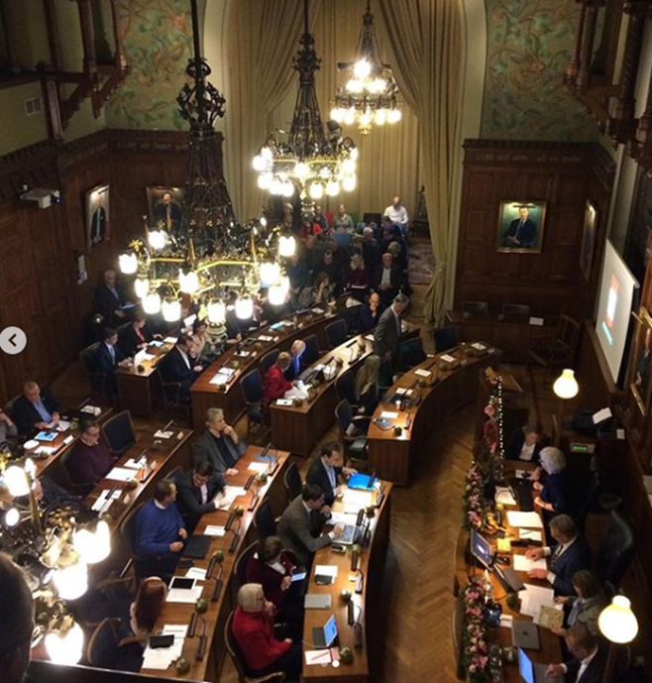
Vad vill vi åstadkomma i Helsingborg
Styrdokument:
Avfallsplanen
Klimat- och energiplanen
Riktlinjer för konstgräs
Notes:
Minska onö
dig användning av plast. Minska plastavfall.

Slide 13
Regionala Avfallsplanen
Minska mängden plast i restavfallet med 50 procent till 2024 jämfört med 2017 genom att öka medvetenheten kring användningen av onödiga plastprodukter och bidra till en hållbar konsumtion.
Notes:
Konsumtionsmål?

Slide 14
Klimat- och energiplanen
All fossilbaserad plast är borta ur Helsingborgs restavfall senast 2035.
Klimatpåverkan från konsumtion av övriga varor och tjänster har minskat under perioden 2018 till 2024.
Senast 2020 har Helsingborg stad ramavtal för vanligt förekommande engångsartiklar där helt fossilfria och nedbrytningsbara produkter ska väljas i första hand. Det innebär att produkter tillverkade av fossil plast fasas ut.
Notes:
Klimat- och energiplan för Helsingborg, 2018-2024.
I planen har vi långsiktiga ambitioner. Bland annat att utsläppen av växthusgaser ska vara nettonoll senast 2035.
I planen finns också ambitioner som rör plast. Det gäller plastens klimatpåverkan och resursanvändning kopplat till plast.
Vad ska vi göra?
Använda inköp och samarbete med externa aktörer som verktyg för att minska koncernens klimatpåverkan och resursanvändning från konsumtion av livsmedel och övriga varor.
Verka för en omställning till cirkulär ekonomi och delningsekonomi inom Helsingborg och inom koncernen.

Slide 15
Konstgräsriktlinjer
Bild konstgräsplan!
Notes:
Alla planskötare i staden får utbildning i att minska spridningen av fyllnadsmaterial vid underhåll av planerna
Tydliga hållbarhetskrav ställs vid upphandling. Fyllnadsmaterialet ska i första hand vara nedbrytningsbart samt ha goda spelegenskaper
Behovet av en ny konstgräsplan ska prövas noga innan den byggs
Nyanläggning och skötsel av konstgräsplaner följer Svenska fotbollförbundets råd
Skol- och fritidsförvaltningen kontrollerar och följer regelbundet upp varje konstgräsplans miljöpåverkan

Slide 16
Exempel på arbete som görs
Bild på människor!
Notes:
Plastsmart arbetsplats
Miljöverkstan
Fossilbränslefria kommuner
Det hållbara köket
Det hållbara vårdboendet

Slide 17
Plastsmart arbetsplats
Produkt | Antal/år | Åtgärd | Arbetsplats
Plastpåsar | Ca 11 000 | Minskat antal papperskorgar | KF, MF, KC. (+ Ödåkra fsk, men ingen siffra)
Sopsäckar | Kanske minskat | Bytt till bioplast | KF,
Skoskydd | 6600 | Tagit bort, ersatt med flergångsskoskydd, nya entrémattor, bytt material | Ödåkra förskolor (MF och KF har inte tagit bort men jobbat med övriga åtgärder)
Laminerings-ark | Ingen siffra | Tagit bort, ersatt med nedbrytbart material | MF, KF, Solrosens fsk, Ödåkra förskolor. Västra Ramlösa har bytt till kall-laminering (nedbrytbar ”plast”)
Plastmappar/akter | 2-3000? | Bytt material till papper | KF, MF
Plast-muggar | 34 300 | Bytt till papper | KF + Kallis (24 500 st!), V Ramlösa ingen siffra, MF gjort tidigare, Rådhuset gjort tidigare
Fleecfiltar | Ingen siffra | Bytt till bomull o ylle | Kallis

Slide 18
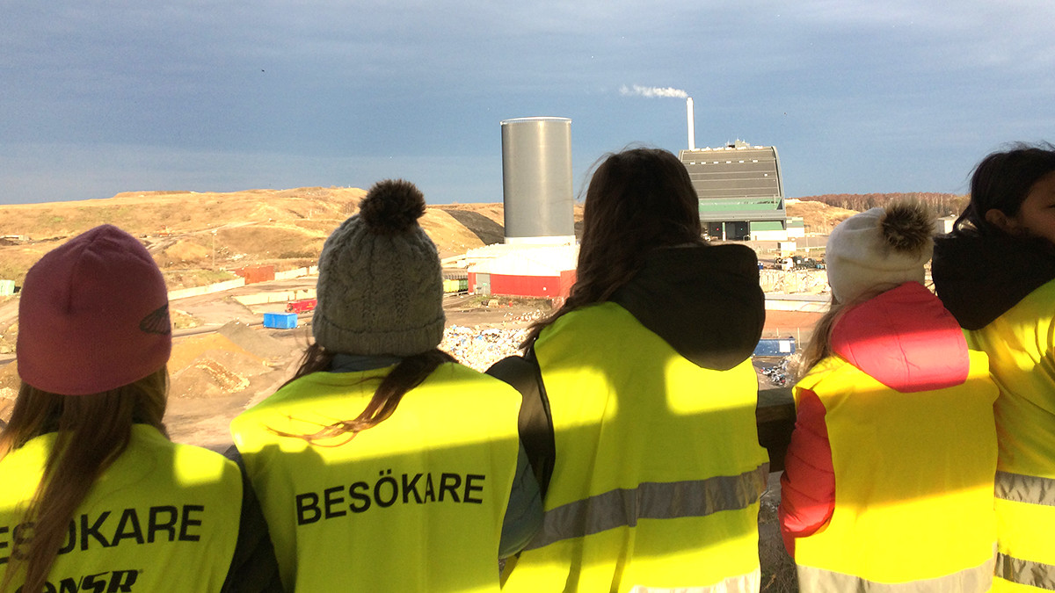
Miljöverkstan
Miljö- och livsstil jobbar med löpande skolprogram där de möter cirka 10 000 elever om året. De utbildar elever i olika åldrar inom avfall, energi, konsumtion, vatten och resursanvändning.

Slide 19
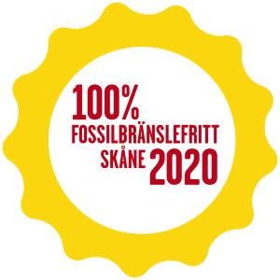
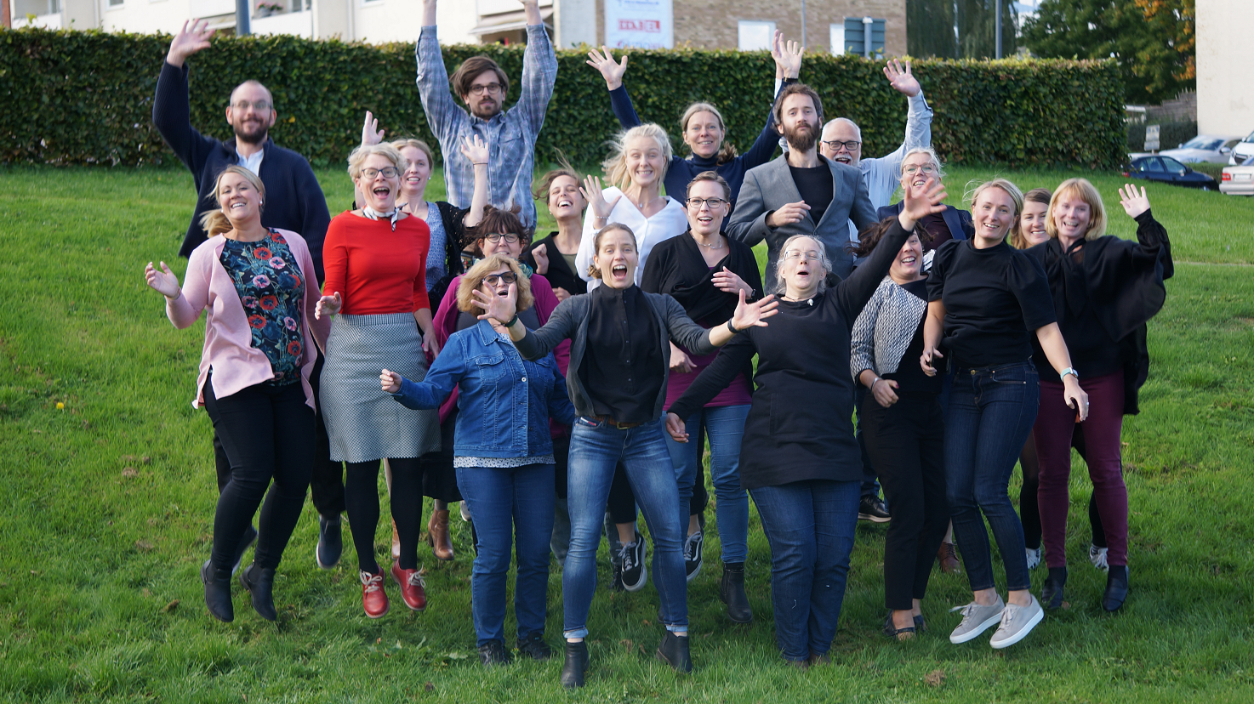
Fossilbränslefria kommuner
Notes:
Delmål 1, Kommunutmaningen De deltagande kommunerna har mycket god kännedom om sin användning av fossil energi och kan uppvisa kontinuerliga förbättringar genom årlig systematisk uppföljning av verksamheten. Den årliga uppföljningen av fossil energianvändning är inarbetad i organisationen på ett sådant sätt att den kan fortgå efter projektets slut.
Delmål 2, Fossilbränslefria fordon och arbetsmaskiner Minst 90 % av deltagande kommuners personbilar och lätta lastbilar är avsedda att primärt drivas med fossilfritt drivmedel och kommunerna ligger i framkant med att efterfråga, utvärdera och använda fossilbränslefria arbetsmaskiner i sin verksamhet. Dessutom är minst 80 % av drivmedlet som används i den egna verksamheten fossilbränslefritt.
Delmål 3, Fossilbränslefria tjänsteresor De deltagande kommunerna har skapat goda förutsättningar för sina medarbetare att enkelt kunna välja de mest klimatsmarta alternativen för sina tjänsteresor, inklusive möjligheten till resfria digitala möten. Detta leder till att minst 70 % av tjänsteresorna genomförs med fossilbränslefria alternativ.
Delmål 4, Klimatsmart offentlig konsumtion De deltagande kommunerna har ökat kännedomen om hur organisationens konsumtion av produkter och/eller tjänster bidrar till klimatpåverkan och har genomfört åtgärder som minskar denna klimatpåverkan.
Det hållbara köket, Det hållbara vårdboendet
Delmål 5, Ledarskap och inspiration De deltagande kommunerna har bidragit till högre kunskap hos medarbetare och politiker i den egna organisationen om klimatfrågan och vilka möjligheter och utmaningar den medför. De
Beslutsdatum 2019-06-27

Slide 20
TACK!

